Slide 1

التغذية الراجعه لرضاء المستفيدين

Slide 2
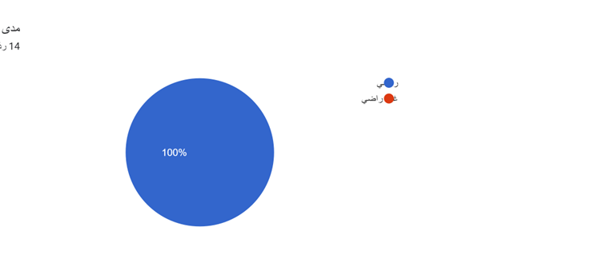
مدى الاستفادة من خدمات الجمعية ؟
14 ردًا

Slide 3
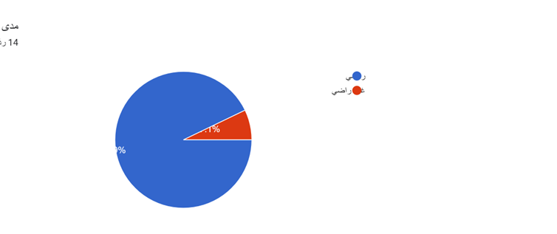
مدى شعورك بفهم وتلبية احتياجك :
14 ردً

Slide 4

مالدرجة حرص موظفي الجمعية على تقديم المساعدة
14 ردًا

Slide 5

مامدى سرعة تواصل موظفي الجمعية معاك :
14 ردًا

Slide 6

مامدى تقييمك لجودة خدمات الجمعية :
14 ردًا

Slide 7

مامدى تقييمك لجودة خدمات الجمعية :
14 ردًا

Slide 8

مامدى تقييمك لسرعة تلبية طلبك :
14 ردًا

Slide 9
مامدى رضاك بشكل عام عن الجمعية :
14 ردًا

